Slide 1




Prepared by Alvina Leony
Crochet Pattern / Tutorial Website (aHook&Yarn)
Pemrograman Berbasis Web
28 April 2025

Slide 2
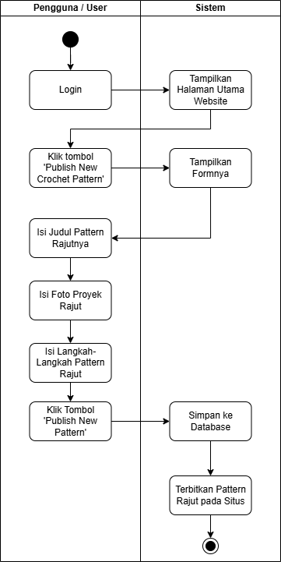
Proses Utama: Publish New Crochet Pattern
dengan
Activity Diagram

Slide 3




Pattern / tutorial merajut yang dipusatkan pada satu website
Pengunjung dapat langsung melihat langkah-langkah rajut
Jumlah dan kualitas tutorial / pattern merajut tergantung pada pengunjung situs
Belum ada situs pattern / tutorial merajut terpusat dalam bahasa Indonesia
Interaktif dan membangun komunitas merajut
Persaingan ketat dengan situs pattern / tutorial rajut internasional
Pattern / tutorial palsu atau digenerasi dengan AI yang tidak mungkin dan merusak kepercayaan pengunjung

Slide 4
Terima Kasih

